Slide 1
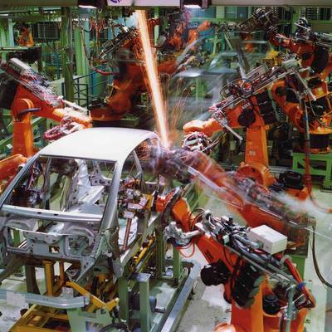
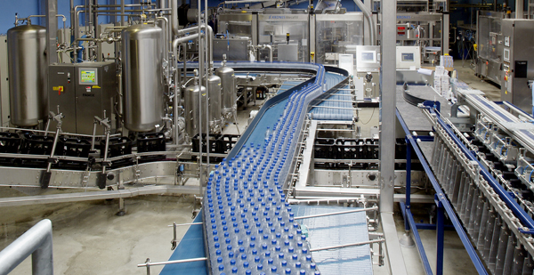
VPJ – Gewerk 5 Navi + AR
Bild 1 zum THEMA
Bild 2 zum THEMA
Ggf. Unterthema HAW Hamburg, WiSe 2017/18, Vorname Nachname

Slide 2
Gliederung
Einführung (Führen Sie hier in die Thematik ein, max. eine Folie)
Aufgabenstellung (Beschreiben Sie hier die Aufgabenstellung verbal, technologisch etc.)
Theorieteil (Führen Sie hier die verwendete Theorie mathematisch ein, unabhängig von der Anwendung)
Anwendungsteil (Beschreiben Sie hier die Anwendung der Theorie auf das System, Ergebnisse etc.)
Zusammenfassung und Ausblick (Fassen Sie hier kurz zusammen, Pro und Contra, etc., max. eine Folie)
Literatur (Zitieren Sie hier sämtliche verwendete Literatur)

Slide 3
X. Name des Kapitels Ggf. Untertitel
Schriftart Arial, Überschriften fett, verwenden Sie möglichst kein kursiv
Schriftgrad nicht kleiner 16
Vortrag max. 15 Minuten (+ 5 Minuten Diskussion), d.h. ca. 10 Inhaltsfolien
Verwenden Sie „Bullet Point“-Stil, keine ganzen Sätze (verhindert ablesen)
Verwenden Sie Grafiken zur Beschreibung komplexer Sachverhalte
Verwenden Sie Animationen nur, wenn sie zum besseren Verständnis beitragen (z.B. zum schrittweisen Aufbau komplexer Grafiken)
Verwenden Sie den MS Formeleditor für Formeln (besser Formeln in LaTex erstellen und aus PDF herauskopieren)

Slide 4
6. Literatur
Literatur
Autor 1; Autor 2: Name des Papers/Buchs/Beitrags. Verlag/Konferenz, Erscheinungsjahr

Slide 5
Kalibrierung und Unterpunkte
Potti
Distortion coefficents
Camara Matrix für Einheitstransformation
Der Andere
Aktivitätsdiagram <-> Oberfläche
Grafische Oberfläche (Calib)
Der Andere
Varianz des Sensorsignals bestimmen (in Klärung)
Im weiteren Betrachtung einer automatischen Kalibrierung während des Betriebs (Langfristig)

Slide 6
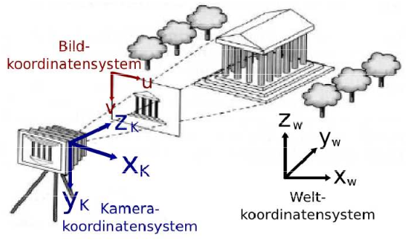
Kamera-Kalibrierung
Vom Objekt zum Pixel (1)
Lochkameramodell
Projektion realer Punkte auf Bildebene

Slide 7
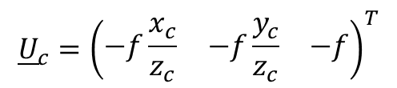
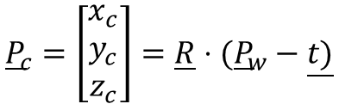

Kamera-Kalibrierung
Vom Objekt zum Pixel (2)
Transformation eines Punktes Pw in Weltkoordinaten in einen affinen Bildpunkt U:
Weltkoordinaten
$${\underline{P}}_{c}=\left[\begin{matrix}x_{c} \\ y_{c} \\ z_{c}\end{matrix}\right]=\underline{R}⋅({\underline{P}}_{w}−\underline{t)}$$
Kamerakoordinaten
$${\underline{U}}_{c}={\left(\begin{matrix}−f\frac{x_{c}}{z_{c}} & −f\frac{y_{c}}{z_{c}} & −f\end{matrix}\right)}^{T}$$
Euklidische Bildkoordinaten
$$\underline{\tilde{u}}=\left[\begin{matrix}a & b & \frac{u_{o}}{f} \\ 0 & c & \frac{v_{0}}{f} \\ 0 & 0 & −f\end{matrix}\right]⋅{\underline{U}}_{c}$$
Affine Koordinaten

Slide 8

Kamera-Kalibrierung
Intrinsische Parameter
Annahme: Welt- und Kamerakoordinaten seien identisch $→X_{w}=X_{c}$
Fünf Parameter benötigt:
$u_{0}, v_{0}$ : Offset vom Bildzentrum
$α_{u}, α_{v}$ : Skalierung der Bildpunkte im Bild
$α_{s}$ : Scherung (meist 0)
$\left[\begin{matrix}u \\ v\end{matrix}\right]=\left[\begin{matrix}α_{u}\frac{x_{c}}{z_{C}}+α_{s}\frac{y_{c}}{z_{c}}−u_{0} \\ α_{v}\frac{y_{c}}{z_{c}}−v_{0}\end{matrix}\right]$

Slide 9
Kamera-Kalibrierung
Extrinsische Parameter (1)
Umrechnung von Weltkoordinaten in Kamerakoordinaten
6 Freiheiten
Translation in x-Richtung (Tx)
Translation in y-Richtung (Ty)
Translation in z-Richtung (Tz)
Rotation um die x-Achse mit Winkel α (Rx)
Rotation um die y-Achse mit Winkel β (Ry)
Rotation um die y-Achse mit Winkel γ (Rz)

Slide 10


Kamera-Kalibrierung
Extrinsische Parameter (2)
$\underline{\tilde{u}}=\underline{K}\underset{X_{c}}{\underbrace{\underline{R}({\underline{X}}_{w}−\underline{t})}}=\left(\underline{K}\underline{R}−\underline{K}\underline{R}\underline{t}\right)⋅\left[\begin{matrix}{\underline{X}}_{w} \\ 1\end{matrix}\right]=\underline{M}{\underline{\tilde{X}}}_{w}$
Mit:
$\underline{R}={\underline{R}}_{x}⋅{\underline{R}}_{y}⋅{\underline{R}}_{z}$ (Rotationsmatritzen)
$\underline{t}$ = Translationsvektor
$\underline{K}$ = Kameramatrix (intrinsische Parameter)
$\underline{M}$ = Projektionsmatrix
$→$Kalibrierung ist die Bestimmung der Parameter

Slide 11
Konzeptplanung Kamarakalibrierung
Nutzen der Parameter
Entzerrung der Bilder
Krümmung / Fischaugeneffekt (radial distortion)
tangential verzerrtes Bild (tangential distortion)
Rückrechnung eines Bildpunktes in die Position der realen 3D-Welt

